Slide 1
Цикл наставничества. От первой встречи до завершения работы. Инструменты
Лошакова Людмила Альбертовна,
декан факультета развития образования

Slide 2
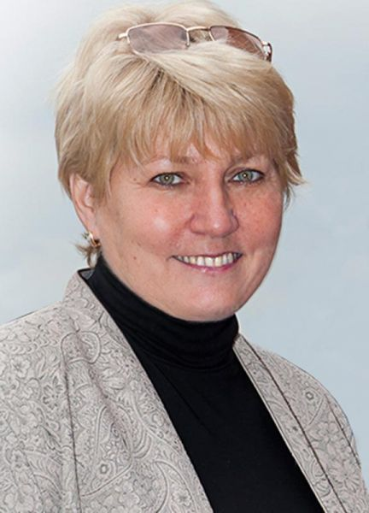
Использованные источники
«Методология (целевая модель) наставничества обучающихся для организаций, осуществляющих образовательную деятельность по общеобразовательным, дополнительным общеобразовательным и программам среднего профессионального образования, в том числе с применением лучших практик обмена опытом между обучающимися». Под общим научным руководством Н.Ю. Синягиной, д.психол.н., профессора.
Наставничество в системе образования России. Практическое пособие для кураторов в образовательных организациях / Под ред. Н.Ю. Синягиной, Т.Ю. Райфшнайдер. - М.: Рыбаков Фонд, 2016. — 153 с.
«…наставничество - это один из способов образования личности, передача знаний, умений, навыков от более опытного и знающего, предоставление взрослеющему человеку помощи и совета, оказание необходимой поддержки в социализации, в поиске индивидуальных жизненных целей и способов их достижения. Это не связанный с прямым руководством процесс влияния одного человека на другого, добровольное участие в жизни другого на условиях конструктивных взаимоотношений и продуктивного партнерства, характеризующегося тем, что между участниками наставничества устанавливаются более тесные и доверительные связи.»
«Чтобы эффективно организовать систему наставничества, организации важно разобраться, какие конкретные цели она преследует. Например, одним образовательным организациям нужно выстроить отношения с проблемными обучающимися, другим — поднять общую успеваемость. В зависимости от целей выбирается форма наставничества.»
 | СИНЯГИНА НАТАЛЬЯ ЮРЬЕВНА, директор Федерального государственного научного учреждения «Центр исследования проблем воспитания, формирования здорового образа жизни, профилактики наркомании, социально-педагогической поддержки детей и молодёжи» (ФГНУ ЦПВ и СППДМ), Президент Межрегиональной общественной организации содействия воспитанию «Содружество организаторов воспитательного процесса», доктор психологических наук, профессор, автор более 200 научных и научно-методических публикаций в России и за рубежом..

Slide 3
4.1.3. Форма «учитель–учитель». Ролевая ситуация: молодой педагог - опытный специалист. Входная диагностика цикла
Анкета наставляемого. «Ожидания»
1. Сталкивались ли Вы раньше с программой наставничества? [да/нет]
2. Если да, то где?
Оцените в баллах от 1 до 10, где 1 – самый низший балл, а 10 – самый высокий.
3. Ожидаемая эффективность программы наставничества 1 2 3 4 5 6 7 8 9 10
4. Оцените ожидаемый уровень комфорта при участии в программе наставничества? 1 2 3 4 5 6 7 8 9 10
5. Ожидаемое качество организационных мероприятий (знакомство с коллективом, рабочим местом, должностными обязанностями и квалификационными требованиями) 1 2 3 4 5 6 7 8 9 10
6. Ожидаемая полезность программы профессиональной и должностной адаптации 1 2 3 4 5 6 7 8 9 10
7. Ожидаемая польза организованных для Вас мероприятий по развитию конкретных профессиональных навыков (посещение и ведение открытых уроков, семинары, вебинары, участие в конкурсах) 1 2 3 4 5 6 7 8 9 10
8. Ожидаемое качество передачи Вам необходимых теоретических знаний 1 2 3 4 5 6 7 8 9 10
9. Ожидаемое качество передачи Вам необходимых практических навыков 1 2 3 4 5 6 7 8 9 10
10. Ожидаемое качество программы профессиональной адаптации 1 2 3 4 5 6 7 8 9 10
11. Насколько Вам важно ощущение поддержки от наставника? 1 2 3 4 5 6 7 8 9 10
12. Насколько Вам важно, чтобы Вы остались довольны совместной работой? 1 2 3 4 5 6 7 8 9 10
13. Что Вы ожидаете от программы и своей роли? _____________________________________________________________
14. Что особенно ценно для Вас в программе? _____________________________________________________________
15. Как часто Вы ожидаете проведение мероприятий по развитию конкретных профессиональных навыков (посещение и ведение открытых уроков, семинары, вебинары, участие в конкурсах)? Очень часто. Часто. Редко. 1-2 раза. Никогда.
16. Рады ли Вы участвовать в программе? [да/нет]
Текст заключения. 1. Вопросы 1, 2, 13 – 16. 2. Уровень ожиданий. Макс. 100 баллов – 100 %. Менее 50 б. (50 %) – низкий, 51 – 75 б. (51 – 75 %) – средний, 52-100 б. (более 75 %) – высокий уровень. 3. Рекомендации по программе наставничества.

Slide 4
4.2.3. Форма «учитель – учитель». Итоговая диагностика цикла
Анкета наставляемого. «Результат»
1. Сталкивались ли Вы раньше с программой наставничества? [да/нет]
2. Если да, то где? _____________________________________________
Оцените в баллах от 1 до 10, где 1 – самый низший балл, а 10 – самый высокий.
3. Эффективность программы наставничества 1 2 3 4 5 6 7 8 9 1 0
4. Насколько комфортно было работать в программе наставничества? 1 2 3 4 5 6 7 8 9 1 0
5. Качество организационных мероприятий (знакомство с коллективом, рабочим местом, должностными обязанностями и квалификационными требованиями) 1 2 3 4 5 6 7 8 9 1 0
6. Полезность программы профессиональной и должностной адаптации 1 2 3 4 5 6 7 8 9 1 0
7. Организованные для Вас мероприятия по развитию конкретных профессиональных навыков (посещение и ведение открытых уроков, семинары, вебинары, участие в конкурсах) 1 2 3 4 5 6 7 8 9 1 0
8. Качество передачи Вам необходимых теоретических знаний 1 2 3 4 5 6 7 8 9 1 0
9. Качество передачи Вам необходимых практических навыков 1 2 3 4 5 6 7 8 9 1 0
10. Качество программы профессиональной адаптации 1 2 3 4 5 6 7 8 9 1 0
11. Ощущение поддержки от наставника 1 2 3 4 5 6 7 8 9 1 0
12. Насколько Вы довольны вашей совместной работой? 1 2 3 4 5 6 7 8 9 1 0
13. Что Вы ожидали от программы и своей роли? _____________________________________________________________
14. Насколько оправдались Ваши ожидания? 1 2 3 4 5 6 7 8 9 10
15. Что особенно ценно для Вас было в программе? _______________________________________________________
16. Чего Вам не хватило в программе/что хотелось бы изменить?
17. Как часто проводились мероприятия по развитию конкретных профессиональных навыков (посещение и ведение открытых уроков, семинары, вебинары, участие в конкурсах) Очень часто. Часто. Редко. 1-2.
Текст заключения. 1. Вопросы 1,2, 13 – 17. 2. Уровень ожиданий. Макс. 110 баллов – 100 %. Менее 55 б. (50 %) – низкий, 56 – 82 б. (51 – 75 %) – средний, 83-110 б. (более 75 %) – высокий уровень. 3. Сравнительный анализ. 4. Выводы. 5.Рекомендации.

Slide 5
Диагностика затруднений (дефицитов) наставника и наставляемого
«Жесткие» и «мягкие» профессиональные навыки
Hard skills - (англ. «жесткие» навыки) профессиональные навыки, которым можно научить и которые можно измерить. Для обучения hard skills необходимо усвоить знания и инструкции, качество обучения можно проверить с помощью экзамена. Примеры hard skills: набор текста на компьютере, вождение автомобиля, чтение, математика, знание иностранного языка, использование компьютерных программ.
Soft skills - (англ. «мягкие» навыки) универсальные компетенции, которые не поддаются количественному измерению. Иногда их называют личными качествами, потому что они зависят от характера человека и приобретаются с личным опытом. Примеры soft skills: такие социальные, интеллектуальные и волевые компетенции, как коммуникабельность, умение работать в команде, креативность, пунктуальность, уравновешенность.
Форма 1. Действия и качества, необходимые для профессиональной наставнической деятельности
Управление выбором.: а)количество выборов – 1, 3 самых важных, интересных, скучных Заполнение формы или собеседование? Наблюдение!
Умею говорить простым, понятным для наставляемого языком о сложных вещах, быть открытым и искренним при общении, уметь слушать и слышать собеседника
Всегда терпим к мнениям, взглядам и поведению, отличным от собственных, даже неприемлемым для меня как наставника
Способен к сочувствию, эмоциональной отзывчивости на переживание других
Способен к рефлексии собственной деятельности
Умею сохранять функциональную активность в условиях воздействия стрессоров, фрустраторов как в результате адаптации к ним, так и в результате высокого уровня развития эмоционально-волевой саморегуляции
Умею эффективно организовывать свою деятельность по самообразованию, владею навыками тайм-менеджмента, способен помочь в организации профессионального самообразования, выборе его эффективных форм и методов своим наставляемым
Умею решать нестандартные задачи, находить нестандартные решения

Slide 6
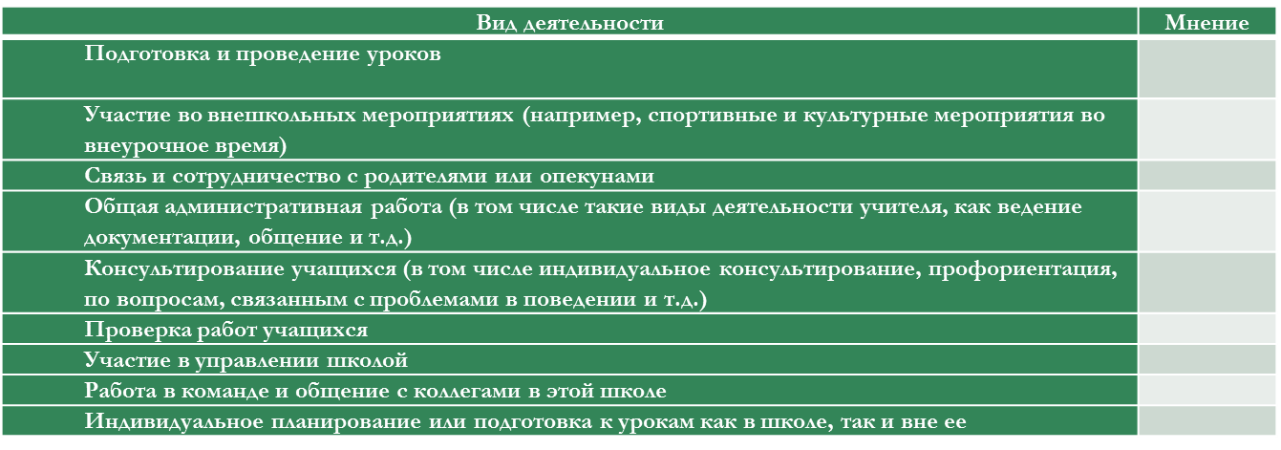
Диагностика затруднений (дефицитов) наставника и наставляемого
1.Затруднения по видам деятельности.
Управление выбором: а) шкала (от 0 до 10); б) количество выборов – 1, 3 самых трудных.
Заполнение формы или собеседование? Наблюдение!
Сопоставление анкет.

Slide 7
Диагностика затруднений (дефицитов) наставника и наставляемого
2. Затруднения по категории детей
Управление выбором: а) шкала (от 0 до 10); б) количество выборов – 1, 3 самых трудных; в) знаешь ли ты сколько …?
Заполнение формы или собеседование? Наблюдение!
Категория детей | Мнение
Учащиеся, чей родной язык отличается от языка (языков) обучения
Учащиеся с ограниченными возможностями здоровья (с хроническими заболеваниями, инвалиды по соматическим заболеваниям, с ОВЗ: 8 категорий
Учащиеся, у которых наблюдаются проблемы с поведением (состоящих на внутришкольном учете, состоящих на учете в ОПДН)
Учащиеся, живущие в неблагоприятных социальных условиях (из малообеспеченных семей, из не полных семей, находящихся на опеке, из неблагополучных семей, проживающих в интернате, в приюте)
Учащиеся с низкой академической успеваемостью (текущие неудовлетворительные оценки, низкие баллы по результатам муниципальных, региональных, федеральных проверочных, итоговых и выпускных работ по 1 и более предметам)
Учащиеся с высоким уровнем образовательных способностей и потребностей (высокая академическая успеваемость, обучение по индивидуальным программам, результативное участие в олимпиадах и конкурса)

Slide 8
Диагностика затруднений (дефицитов) наставника и наставляемого
3. Направление методического сопровождения
Управление выбором.: а)количество выборов – 1, 3 самых важных, интересных, скучных Заполнение формы или собеседование? Наблюдение!
Направление | Уровень поддержки
 | 1 | 2 | 3 | 4 | 5
Обеспечение личностного развития обучающихся
Формирование системы предметных знаний и умений
Разработка рабочей программы
Организация проектной деятельности
Организация исследовательской деятельности
Формирование информационной компетентности
Проектирование урока на основе системно-деятельностного подхода
Развитие познавательной мотивации у учащихся
Проектирование планируемых результатов обучения
Оценивание достижения планируемых результатов
Индивидуализация обучения
Возрастная психология
Методы психологической диагностики особенностей учащихся
Методы психологической коррекции отклоняющегося поведения учащихся
Обучение детей с ОВЗ
Использование современных технических и программных средств обучения
Технологии развития творческих способностей учащихся
Совершенствование предметных знаний и умений у учителя

Slide 9
Проектирование и планирование программы наставничества. Направления программы
Цель наставничества «опытный учитель- молодой учитель» - успешное закрепление на месте работы или в должности педагога молодого специалиста, повышение его профессионального потенциала и уровня, а также создание комфортной профессиональной среды внутри учебного заведения.
Задачи: способствовать формированию потребности заниматься анализом результатов своей профессиональной деятельности; развивать интерес к методике построения и организации результативного учебного процесса; ориентировать начинающего учителя на творческое использование передового педагогического опыта в своей деятельности; прививать молодому специалисту интерес к педагогической деятельности в целях его закрепления в образовательной организации; ускорить процесс профессионального становления учителя.
Цикл «родители» | Цикл «администрация» | Цикл «команда»
Связь или сотрудничество с родителями или опекунами. Учащиеся, живущие в неблагоприятных социальных условиях Развитие познавательной мотивации у учащихся | Общая административная работа Разработка рабочей программы. Проектирование планируемых результатов обучения Учащиеся с низкими образовательными результатами. | Работа в команде и общение с педагогами, работающими в данной школе. Учащиеся с ограниченными возможностями здоровья. Учащиеся с высоким уровнем способностей и потребностей. Методы психологической диагностики особенностей учащихся.
Мнение о порядке циклов:… Обоснование…
Социальное партнерство - интеграция усилий различных специалистов и разных общественных институтов вокруг единого процесса наставничества.

Slide 10
Актуальные инструменты наставничества
Технологический компонент
Организационные формы/ цикл 1/ связь и сотрудничество с родителями и опекунами | Развивающие задания
Традиционные формы наставнической деятельности: консультации, беседы, инструктажи, семинары-практикумы, собеседования; встречи с опытными учителями; открытые уроки, внеклассные мероприятия; тематические педсоветы, семинары; методические консультации; посещение и взаимопосещение уроков; анкетирование, тестирование; участие в различных очных и дистанционных мероприятиях; прохождение курсов и др. | Наблюдение за беседой опытного педагога с выделением проблемы, способов решения и инструментов. Подготовить вопросы для собеседования (3 участника) по материалам наблюдения. Курсы?
Интерактивные технологии: дискуссии, дебаты, ролевые игры, работа в малых группах и др. | 1. Имитационные ролевые игры: подготовить план к беседе с заданной характеристикой участников. 2. Рефлексия игровой ситуации
Тренинговые технологии: развитие навыков психической саморегуляции, обеспечивающие выбор эффективных способов решения проблемных ситуаций. | 1. Освоить технологию формулирования проблемы и перевода ее в разряд задач 2. Провести учебный семинар для наставника по данной теме
Проектные технологии: социальный проект | 1. Включенное наблюдение за ролью руководителя проекта. 2. Подготовка отчета.
Формирование портфолио наставляемого и наставника.

Slide 11
Актуальные инструменты наставничества
Интернет-наставничество ( «онлайн наставничество»).
Интернет - наставничество подразумевает отношения опытного педагога с одним молодым педагогом, которые общаются через Интернет по крайней мере один раз в неделю от шести месяцев до года.
При этом могут быть организованы две-три личные встречи, одна из которых является стартовой.
Часто наставник выступает в качестве руководителя или консультанта в каких-либо видах деятельности, например, помогает наставляемому завершить социальный проект или обсуждает будущие варианты развития карьеры.
В течение летних месяцев интернет-наставничество может служить основой для построения личных отношений между наставником и наставляемым в любом типе наставничества.
Такое общение позволяет осуществлять взаимодействие наставников с наставляемым по конкретным практическим проблемам, создать базу знаний по актуальным вопросам. Этот тип наставничества предоставляет участникам больше времени на обдумывание вопросов и подготовку ответов и позволяет участвовать в обсуждении большему числу заинтересованных лиц, а потому располагает к более серьезным обсуждениям в сравнении с личной консультацией.

Slide 12
Спасибо за ваше время!
Удачи и здоровья!

